Slide 1
回顾与复习
课时：3学分，32理论+16实验
成绩： 60%期末考核+40%平时成绩
期末考核为闭卷考试；
平时成绩包括：平时表现（10%）、
实验成绩（30%）。

Slide 2
回顾与复习
考试题型：
选择题
计算题
简答题（基本概念解释）
综合题

Slide 3
回顾与复习
第一章 绪论
第二章 MATLAB图像处理工具箱
第三章 图像的变换
第四章 图像的增强
第五章 图像形态学

Slide 4
回顾与复习
第六章 图像的分割
第七章 图像的复原
第八章 图像编码与压缩技术

Slide 5
回顾与复习
第一章 绪论
基本概念：
图、像、图像、图像分类方式
颜色模型：RGB、HSI
人类视觉特性
图像大小的计算

Slide 6

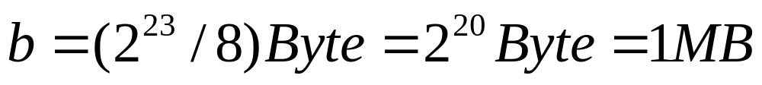
回顾与复习
例：一幅1024*1024的图像，若灰度级为256，则该图像的大小是（ ）
由灰度级为256，可知每个像素点的存储位数k为8，
所以图像大小:
因为:
所以:

Slide 7
回顾与复习
第二章 MATLAB图像处理工具箱
MATLAB基本操作
图像读写函数
图像类型转换函数
真彩色、索引色、
灰度和二值图数据结构

Slide 8
回顾与复习
R、G、B三个分量表示一个像素的颜色。对于一个尺寸为m×n的真彩色图像，其数据结构为m×n×3。
• 真彩色图像
• 索引色图像
• 灰度图像
• 二值图像
• 图像序列
R包括两个结构：调色板、图像数据矩阵。
二维数据矩阵，double型和unit8型
二维数据矩阵，每个像素只取两个灰度值，0或1。
四维数据矩阵，例如，5幅400×300真彩色序列，其大小为： 400300  35

Slide 9
回顾与复习
图像转换函数-小结
函数 | 功能
ditter | 真彩→索引
graylice | 灰度→索引→伪彩色
gray2ind | 灰度→索引
ind2gray | 索引→灰度
im2bw | 图像→二值
ind2rgb | 索引→RGB
rgb2ind | RGB→索引
rgb2gray | RGB→灰度
mat2gray | 矩阵→灰度
gray-灰度
lice -分段
ind-索引
im-图像
bw-二值
mat-矩阵

Slide 10
回顾与复习
第三章 图像的变换
图像几何变换
傅里叶变换
离散余弦变换

Slide 11
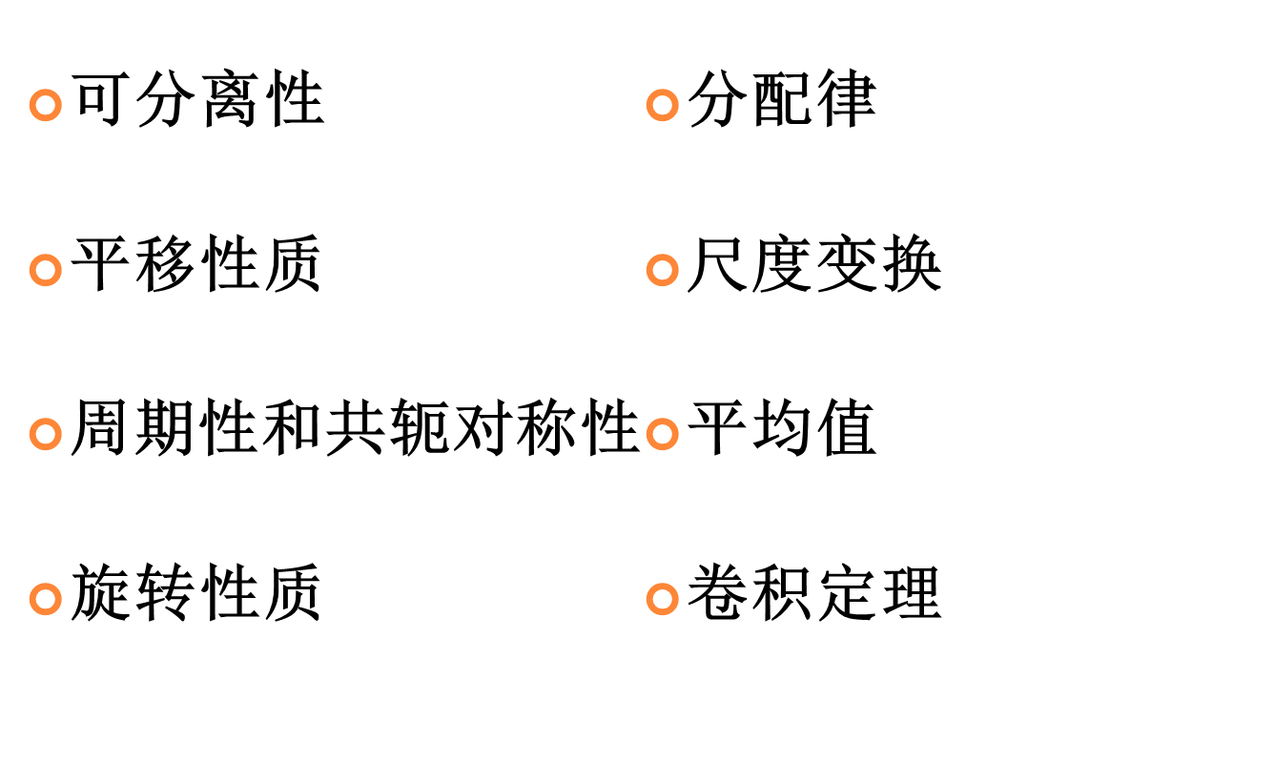
回顾与复习

Slide 12
回顾与复习
第四章 图像的增强
灰度变换法：全域线性变换和非线性灰度变换
直方图修正法（均衡化、规定化）
图像平滑（邻域平均法、中值滤波）
图像锐化（梯度和拉普拉斯）
频率域增强（低通、高通、带通、带阻）
彩色增强（伪彩色增强）

Slide 13
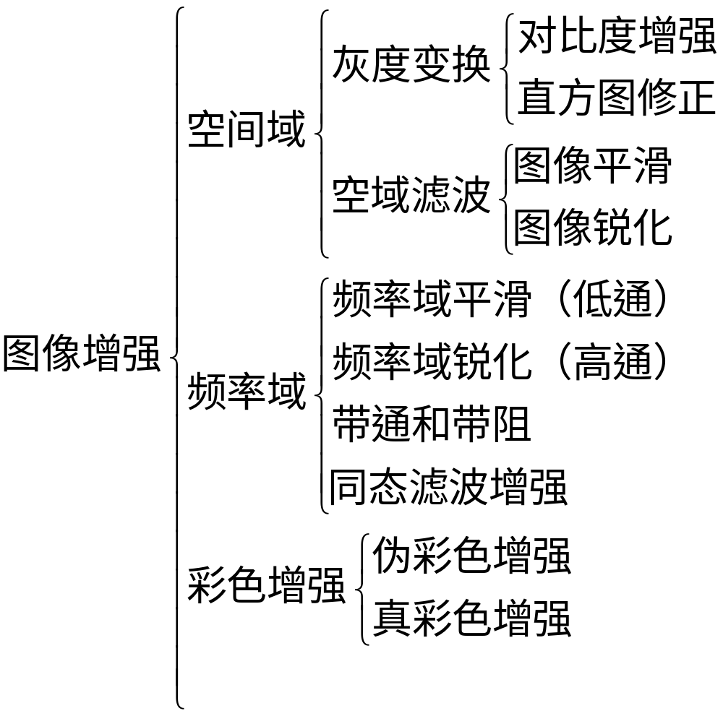
回顾与复习

Slide 14
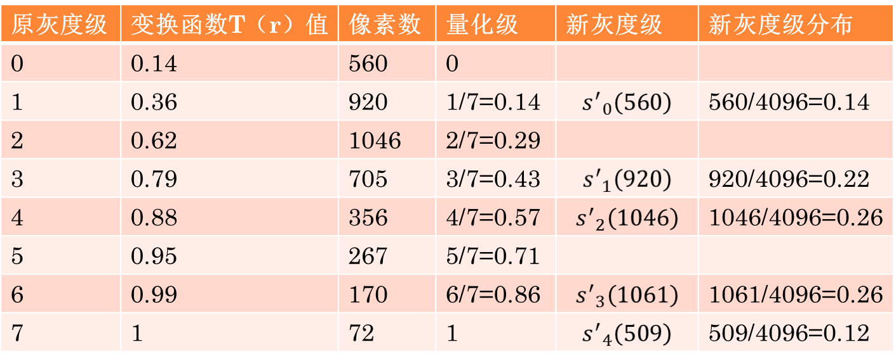
回顾与复习
直方图均衡化
K | 0 | 1 | 2 | 3 | 4 | 5 | 6 | 7
nk | 560 | 920 | 1046 | 705 | 356 | 267 | 170 | 72

Slide 15
回顾与复习
直方图规定化
原始图像各灰度级对应的概率分布
灰度级
0
1
2
3
4
5
6
7
像素
790
1023
850
656
329
245
122
81
概率
0.19
0.25
0.21
0.16
0.08
0.06
0.03
0.02
规定直方图概率分布
灰度级
0
1
2
3
4
5
6
7
概率
0.0
0.00
0.00
0.15
0.20
0.30
0.20
0.15

Slide 16
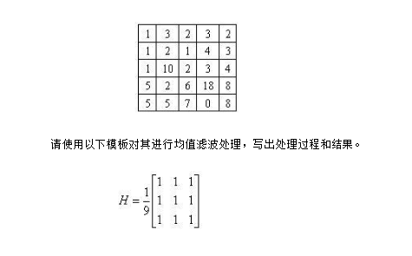
回顾与复习

Slide 17
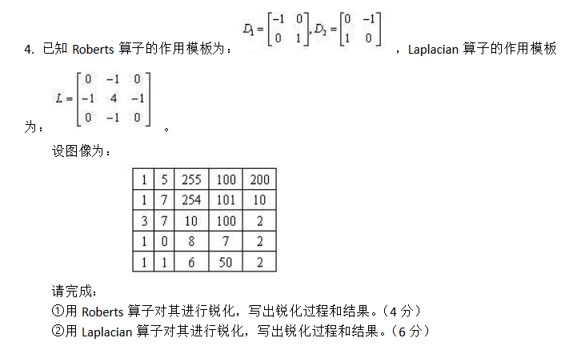
回顾与复习

Slide 18
回顾与复习
第五章 图像形态学
基本运算（膨胀、腐蚀）
开运算、闭运算及其性质

Slide 19
回顾与复习
第五章 图像形态学
 |  |  | +
A
B
求：
A ⊕ B
A Θ B

Slide 20
回顾与复习
第六章 图像的分割
边缘检测
点检测、线检测、各种算子Robert、Prewitt、Sobel、
LoG、Canny、凯西
边缘跟踪
阈值分割法
区域生长法

Slide 21
回顾与复习
简述梯度法和Laplacian算子检测边缘的异同点。
答：梯度算子和Laplacian检测边缘对应的模板分别为
 | 1
1 | -4 | 1
 | 1
-1
1
-1 | 1
梯度算子是利用阶跃边缘灰度变化的一阶导数特性，认为极大值点对应于边缘点；而Laplacian算子检测边缘是利用阶跃边缘灰度变化的二阶导数特性，认为边缘点是零交叉点。两者都能用于检测边缘，且都对噪声敏感。

Slide 22
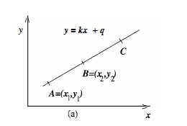
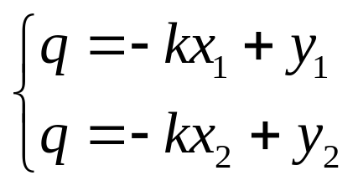
回顾与复习
● Hough变换的基本思想
一个直线可由两个点A=（x1，y1）和B=（x2，y2）确定。（笛卡尔坐标）
另外，y=kx+q也可以写成关于（k，q）的函数表达式。（霍夫空间）

Slide 23
回顾与复习
第七章 图像的复原
图像退化的数字模型：
图像退化模型、连续函数的退化模型、离散退化模型
代数复原方法（最小二乘法）
维纳滤波复原法
噪声种类及复原

Slide 24
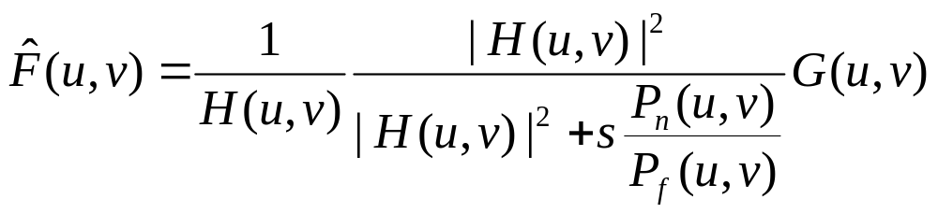
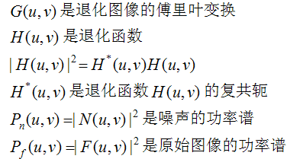
回顾与复习
维纳滤波

Slide 25
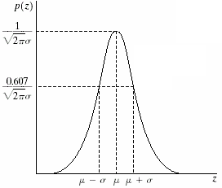
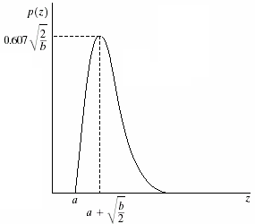
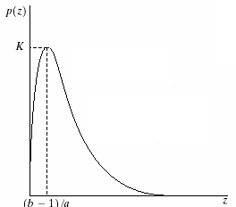
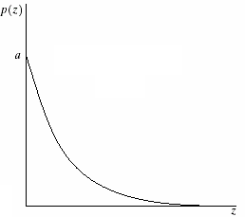
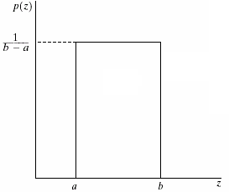
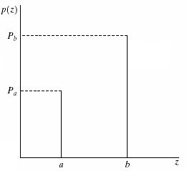
回顾与复习
几种典型概率密度函数
高斯
瑞利
伽马
脉冲
指数
均匀

Slide 26
回顾与复习
第八章 图像编码与压缩技术
基本概念：平均码长、信源熵等
行程编码（霍夫曼编码）
算数编码

Slide 27
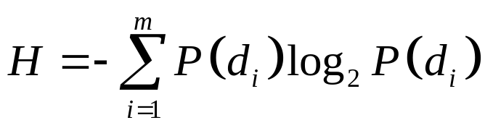
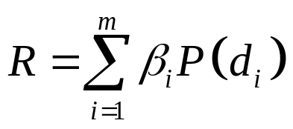
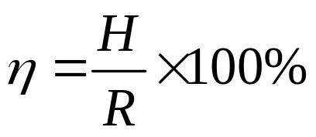
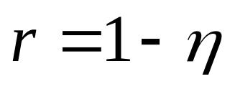
回顾与复习
图 像
信息熵
平均码字长度
编码效率
冗余度
压缩比
r＝ ^{n}
R

Slide 28
回顾与复习
HUFFMAN编码
一幅20×20的图像共有5个灰度级：s1,s2,s3,s4,和s5，它们的概率依次为0.4,0.175,0.15,0.15和0.125。
1.0
由小到大
左0右1
从上至下
0
信源符号 | 码字
s1 | 1
s2 | 011
s3 | 010
s4 | 001
s5 | 000
0.6
1
0
1
0.275
0.325
0
1
0
1
0.125
0.15
0.15
0.175
0.4
s5
s4
s3
s2
s1
Huffman编码过程示意图

Slide 29
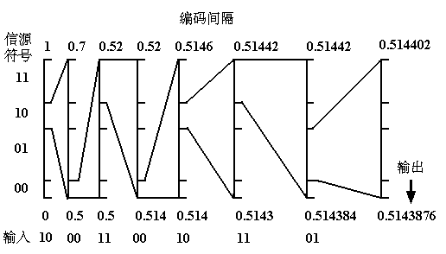
回顾与复习
算术编码
算术编码过程示意图
P
0.3
0.2
0.4
0.1

